Slide 1
第一部分
专题四 地表形态变化

Slide 2
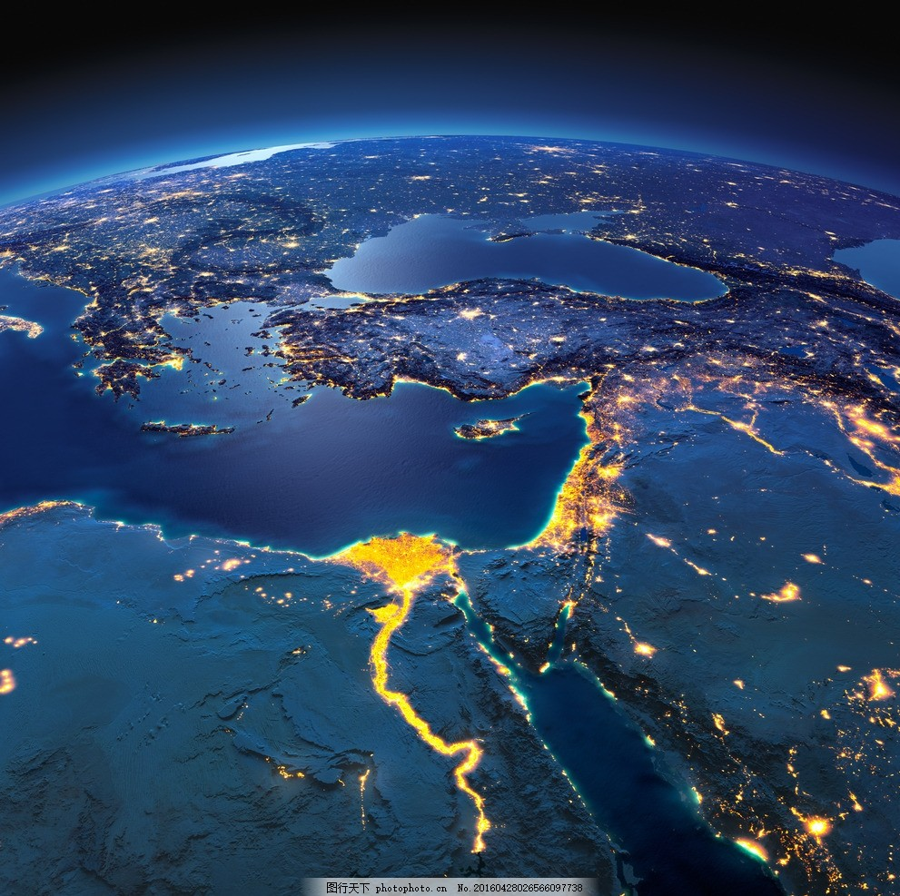
考点4
地质灾害

Slide 3
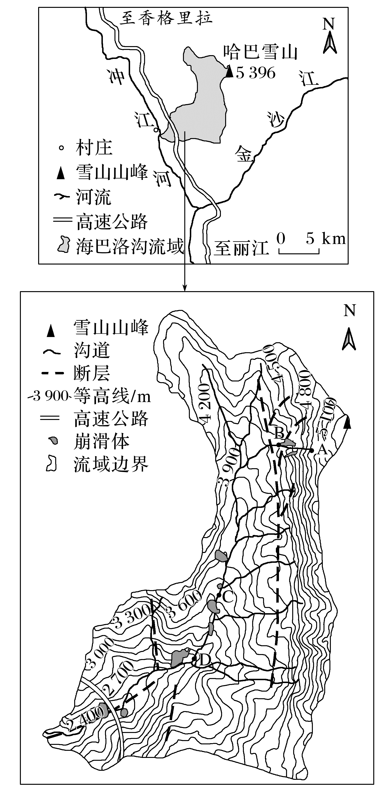
真题研析
(2021·山东地理)阅读图文资料，完成下列要求。(16分)
海巴洛沟流域位于青藏高原东南缘，横断山脉中段(右图)，面积53.4 km²。主沟发源于哈巴雪山西侧，汇入金沙江一级支流冲江河，长度12.8 km。流域自上而下分为高山寒带峰脊区和宽谷区、温带窄谷区、亚热带低谷区。该流域降水量随海拔升高而显著增加，其中海拔4 200 m以上的峰脊区年降水量超过1 100 mm。2019年7月28日，峰脊区6小时降雨量达60.4 mm，激发了特大规模降雨—冰川融水混合型泥石流。

Slide 4
(1)指出海巴洛沟流域形成泥石流的四类固体物质来源。(4分)
(2)分析海巴洛沟流域主沟道AB段、BC段和CD段地形对泥石流形成的作用。(6分)
(3)分析海巴洛沟流域泥石流对当地构成严重威胁的自然原因。(6分)

Slide 5
关键能力
(1)获取和解读地理信息的能力
 | 获取信息 | 解读信息
文字信息 | 位于青藏高原东南缘，横断山脉中段 | 该区域地形崎岖，山 谷___
 | 主沟发源于哈巴雪山西侧 | 源头附近有雪山，可推知该区域存在 活动
 | 流域自上而下分为高山寒带峰脊区和宽谷区、温带窄谷区、亚热带低谷区 | 流域自上而下相对高度较大，谷地宽窄不同
高
深
冰川

Slide 6
关键能力
(1)获取和解读地理信息的能力
 | 获取信息 | 解读信息
文字信息 | 2019年7月28日，峰脊区6小时降雨量达60.4 mm，激发了特大规模降雨—冰川融水混合型泥石流 | 降水总量大，降水 大，且冰川融水较多
强度

Slide 7
关键能力
(1)获取和解读地理信息的能力
 | 获取信息 | 解读信息
图像信息 | ①上图中海巴洛沟流域、雪山、河流的相对位置。 ②下图中雪山、沟道、断层、崩滑体、等高线的分布 | ①流域内断层、崩滑体较多，岩石破碎，____ 较多。 ②图中不同河段具有不同特征，AB段是河源，等高线密集，坡度 ，水流速度 ；BC段河谷长度长，沿途陆续汇入了很多支流，等高线稀疏，是地形比较 的宽阔河谷，可以富集大量的松散泥沙物质；CD段河道顺直，等高线比BC段密集，坡度有所增大，河道变 ，泥石流流速_____
碎屑
物
陡
快
平缓
窄
加快

Slide 8
关键能力
(2)描述和阐释地理事物的能力
根据等高线的疏密描述沟道地形对泥石流形成的作用；从自然灾害的发生频次、强度、隐蔽性等方面分析自然灾害灾情严重的原因。

Slide 9
设问分析
第(1)题 | “指出”即简单说出某地理事物或者地理现象，不需要体现因果关系。泥石流的固体物质来源主要是 作用和外力作用形成的岩石碎屑物
第(2)题 | “地形对泥石流形成的作用”要结合图中等高线特征来回答，等高线的疏密影响沟道的 ，进而影响水流 、碎屑物的来源和数量、泥石流的速度
第(3)题 | 注意设问的要求，本题只需回答自然原因。自然灾害的灾情大小与灾害发生的频次、 大小和发生灾害时人们是否有防范措施有密切关系
内力
坡度
速度
强度

Slide 10
冰碛物(冰川搬运堆积物)；崩滑体堆积物；风化碎屑物；断层破碎物。
答案 (1)
(2)
(3)
AB段：地形陡峻，易发生崩塌，且径流汇流速度快，为泥石流形成提供物质来源和水动力条件；BC段：地形较和缓开阔，为大量松散固体物质积累提供场所；CD段：沟道狭窄顺直，坡度大，加快泥石流的通过时间。
丰富的松散固体物源和水源条件，导致泥石流易发；泥石流运动速度快，规模大，冲击力强；峰脊区降水量大，并叠加积雪融水，使得泥石流多发育在高海拔地区，下游不易察觉，隐蔽性强。

Slide 11
主干精讲
1.滑坡、崩塌与泥石流的关系
(1)概念
①滑坡：是指斜坡上的岩体由于某种原因在重力的作用下沿着一定的软弱面或软弱带整体向下滑动的现象。
②崩塌：是指较陡的斜坡上的岩土体在重力的作用下突然脱离母体崩落、滚动堆积在坡脚的地质现象。
③泥石流：是山区特有的一种自然现象。它是由于降水而形成的一种挟带大量泥沙、石块等固体物质条件的特殊洪流。

Slide 12
(2)三者关系
滑坡、崩塌与泥石流的关系十分密切，易发生滑坡、崩塌的区域也易发生泥石流，只不过泥石流的暴发多了一项必不可少的水源条件。再者，崩塌和滑坡的物质经常是泥石流的重要固体物质来源。滑坡、崩塌还常常在运动过程中直接转化为泥石流，或者滑坡、崩塌发生一段时间后，其堆积物在一定的水源条件下生成泥石流。即泥石流是滑坡和崩塌的次生灾害，泥石流与滑坡、崩塌有着许多相同的促发因素。

Slide 13
2.泥石流的形成条件
(1)固体碎屑物来源丰富
①地形地质：风化碎屑物、断层破碎物、坡体堆积物、崩塌物、冰碛物、滑坡松散物、古老泥石流的堆积物等。
②人类活动：滥伐山林造成水土流失、堆放的尾矿、工程渣土等。
(2)突发性巨大水流
①暴雨：泥石流暴发的主要动力。
②快速融水：冰川融水或积雪融水，是高海拔地区泥石流的主要动力。
③堤坝溃决：堰塞湖或水库溃决，水量集中挟带着松散的堰塞体很容易形成泥石流。

Slide 14
(3)坡度较大的沟谷
沟谷上、中、下游地区的形态分别影响了泥石流的贮集、运动和停淤，如下表所示：
沟谷部位 | 形态特点 | 对泥石流的影响
沟谷上游 | 山高坡陡，三面环山、一面出口的地形，容易崩塌 | 是泥石流的贮集区：水和固体碎屑物质汇集处，为泥石流提供物质基础
沟谷中游 | 狭窄、陡深、顺直的峡谷 | 泥石流的运动区：有利于泥石流快速通过
沟谷下游 | 开阔平坦的山前平原或较宽阔的河谷 | 泥石流的停淤区：有利于泥石流物质堆积

Slide 15
3.滑坡的形成条件
(1)不稳定的山坡形态：如较陡的坡面。
(2)岩土软弱面：如岩体中的裂隙和松软夹层。
(3)触发因素：如地下水、地表水、降水对岩土软弱面的润滑作用，以及地震、河流侵蚀、人工活动等对坡体稳定性的破坏。

Slide 16
预测演练
考向1 通过“地质灾害的演变”考查“综合思维”
(2023·山西太原模拟)黄土高原地区的地面沉降、塌陷、崩塌、滑坡、泥石流等地质灾害，互相转化，协同发生，在空间和时间上形成复杂的黄土地质灾害链(下图)。据此完成1～2题。
1.图示黄土地质灾害演化的先后顺序
一般为
A.①②③④ B.②①③④
C.①②④③ D.②①④③
√
1
2
3
4

Slide 17
黄土地质灾害在水作用下，一般经过从连续固体到变形崩塌，到破碎、松散、流动的过程。故选D。
1
2
3
4

Slide 18
考向1 通过“地质灾害的演变”考查“综合思维”
(2023·山西太原模拟)黄土高原地区的地面沉降、塌陷、崩塌、滑坡、泥石流等地质灾害，互相转化，协同发生，在空间和时间上形成复杂的黄土地质灾害链(下图)。据此完成1～2题。
2.除水作用明显外，黄土地质灾害链的
突出特征是
A.季节性 B.无序性
C.复杂多变 D.规模衰减
√
1
2
3
4

Slide 19
黄土地质灾害链的复杂多变性体现在激发因素多样化。一因一灾、一因多灾、多因一灾、甚至多因多灾，即使灾害链演化模式中的环数相同，导致的灾变效应也不同，C正确。
而其灾害链演化具有一定的顺序，规模一般逐渐扩大，水作用明显，但并非具有季节性，在不同季节下其灾害链都有可能发生，故A、B、D错误。
1
2
3
4

Slide 20
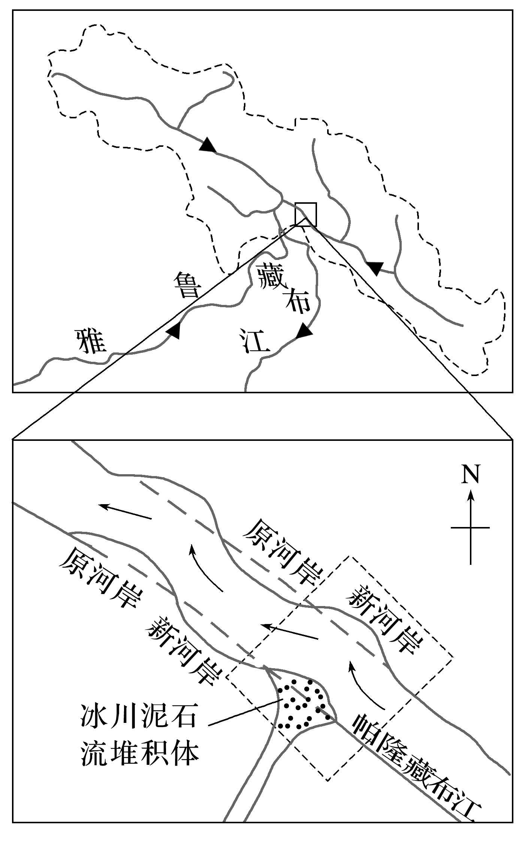
考向2 通过“泥石流”考查“区域认知”
(2023·江苏南通模拟)冰川泥石流是由冰雪融水或冰湖溃决冲蚀形成的含有大量泥沙石块的特殊洪流，其形成的堆积体常对河道产生影响。西藏东南部帕隆藏布江流域是我国冰川泥石流的多发地区，近些年来，该流域冰川泥石流发生的频率增加。右图示意帕隆藏布江流域某沟谷冰川泥石流堆积体对河道的影响。据此完成3～4题。
1
2
3
4

Slide 21
3.影响该流域冰川泥石流发生频率增加的主要因素是
A.人类活动
B.地壳运动
C.植被变化
D.气候变化
√
1
2
3
4

Slide 22
根据材料信息可知，冰川泥石流是由冰雪融水或冰湖溃决冲蚀形成的含有大量泥沙石块的特殊洪流。受气候变化影响，近些年气温升高，冰雪融化，冰碛物出露，松散物质增多，且冰雪融水量增多，冰湖更易溃决，地表径流量增加，侵蚀和搬运能力增强，易发生冰川泥石流，D正确；
1
2
3
4

Slide 23
该地区冰川泥石流主要受自然因素影响，人类活动影响较小，A错误；
地壳运动易造成地震、滑坡等，冰川泥石流受地壳运动影响较小，B错误；
植被的变化对泥石流的发生具有一定影响，但不是冰川泥石流发生频率增加的主要因素，C错误。
1
2
3
4

Slide 24
4.与河口三角洲相比，冰川泥石流堆积体中的沉积物
A.粒径较小 B.分选性好
C.棱角分明 D.多粉砂质
√
1
2
3
4

Slide 25
风和流水作用随着能量减小，颗粒大的先沉积，颗粒小的后沉积，沉积物分选性好，而冰川泥石流沉积物分选性差。因为冰碛物多是粗细不等、棱角分明的碎块，有的角砾表面具有磨光面或冰擦痕，分选性和磨圆性较差。因此，与河口三角洲相比，冰川泥石流堆积体中多为粒径较大的砾石，粉砂质沉积物较少，棱角分明、大小混杂、磨圆度和分选性差，故选C。
1
2
3
4

Slide 26
考点练

Slide 27
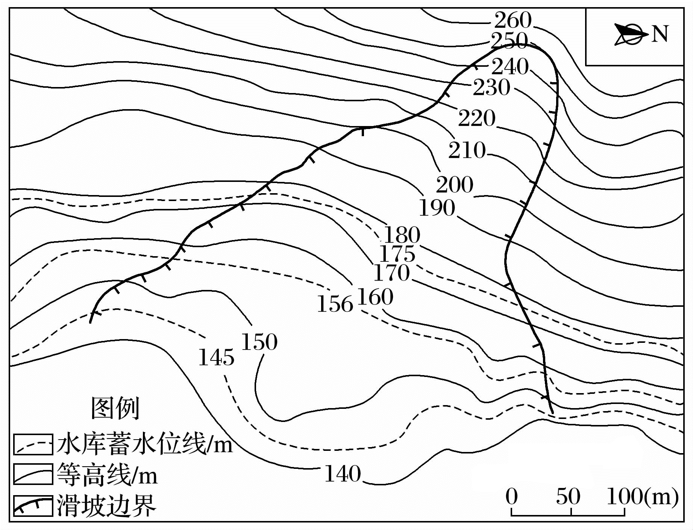
(2023·山东潍坊模拟)八字门滑坡(下图)是三峡库区重点监测滑坡之一，由于每年受强降雨或持续性降雨影响，目前该滑坡仍处于位移变形状态。据此完成1～3题。
1.八字门滑坡体滑动方向是
A.由东北向西南
B.由西北向东南
C.由西南向东北
D.由东南向西北
√
1
2
3
4
5
6
7
8

Slide 28
滑坡体滑动的方向一般是由高处向低处，结合图中等高线和指向标可知，该滑坡体的滑动方向是由西北向东南，故选B。
1
2
3
4
5
6
7
8

Slide 29
(2023·山东潍坊模拟)八字门滑坡(下图)是三峡库区重点监测滑坡之一，由于每年受强降雨或持续性降雨影响，目前该滑坡仍处于位移变形状态。据此完成1～3题。
2.目前八字门滑坡发生位移变形的主
要海拔范围在
A.145 m以下 B.145～156 m
C.156～175 m D.175 m以上
√
1
2
3
4
5
6
7
8

Slide 30
据图分析可知，175 m以上的区域等高线比较密集，坡度较陡，且在水库蓄水位线以上，在重力和径流作用下，滑坡体易发生位移变形，故选D。
1
2
3
4
5
6
7
8

Slide 31
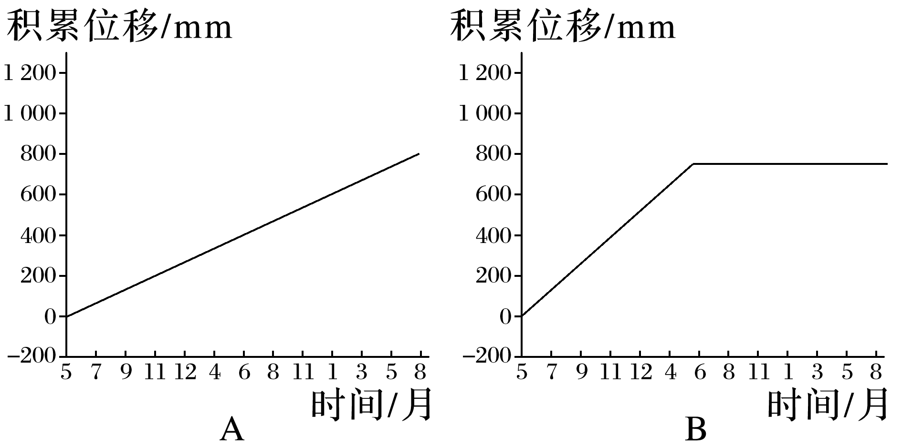
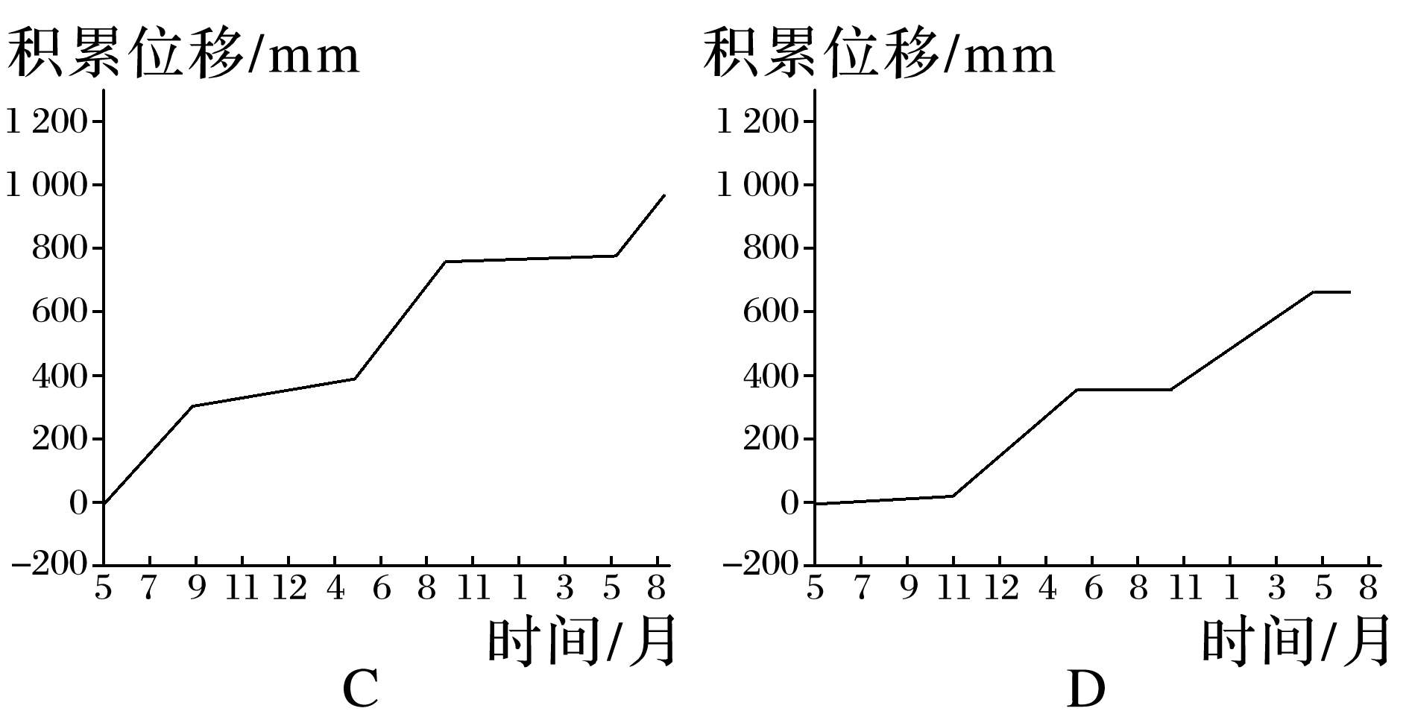
3.推测八字门滑坡积累位移变化特征大致为
√
1
2
3
4
5
6
7
8

Slide 32
根据材料可知，该滑坡每年受降雨影响较大，结合所学可知，每年的5～9月为长江流域的雨季，降雨较为集中，滑坡体移动范围较大；10月～次年的4月，长江流域降雨较少，滑坡体移动较为缓慢，故C选项中的图能够反映该滑坡积累位移变化特征。
1
2
3
4
5
6
7
8

Slide 33
A、B选项中的图无法反映降水季节变化对滑坡体的影响，A、B选项错误；
D选项中的图与该地区降水季节变化特征不符，D选项错误。故选C选项。
1
2
3
4
5
6
7
8

Slide 34
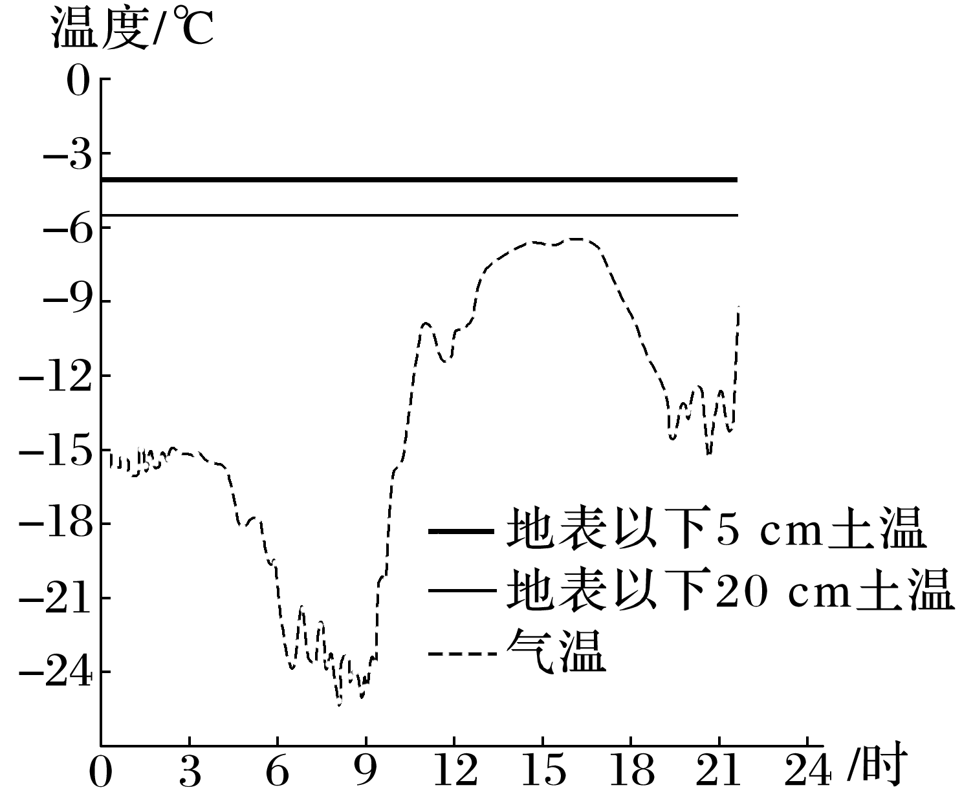
(2023·江苏扬州模拟)冰碛湖坝是由冰碛物和多年冻土构成的，其结构与冻融变化主要受坝体温度变化的影响。随着气候暖湿化，部分冰碛湖存在溃决风险。L湖是我国一处典型的冰碛湖，近年来溃决风险提高，且一旦溃决将对下游村落造成巨大损失。右
图示意2013年1月21日(当年最低日均温出现
的日期，该日天气状况稳定)L湖冰碛湖坝的
气温和部分深度地温的日变化。据此完成4～
6题。
1
2
3
4
5
6
7
8

Slide 35
4.推测影响2013年1月21日L湖冰碛湖坝地温
日变化的主导因素是
A.风力大小
B.积雪厚度
C.太阳辐射强度
D.土壤冻结深度
√
1
2
3
4
5
6
7
8

Slide 36
图中2013年1月21日L湖冰碛湖坝地温在
该日比较平稳，越往下地温越低，且地
温高于该日最高气温。说明该日积雪厚
度大，地表保温作用强，地温受气温影
响小，日变化稳定，B正确；
风力大小、太阳辐射强度都会导致气温
的变化，在地面没有积雪覆盖保温的作用下，进而影响地温的变化，A、C错误；
土壤冻结深度受土壤温度的影响，因果倒置，D错误。
1
2
3
4
5
6
7
8

Slide 37
5.为降低L湖的溃决风险，最适宜采取的措
施是
A.工程加固湖坝
B.积雪覆盖湖坝
C.修建排水通道
D.转移下游村民
√
1
2
3
4
5
6
7
8

Slide 38
冰碛湖坝是由冰碛物和多年冻土构成的，
其结构与冻融变化主要受坝体温度变化
的影响。工程加固湖坝，随着气温的升
高，坝体的温度变化依然会导致内部冻
土融化而松动，造成溃堤，A错误；
随着气温升高积雪会融化，不能起到降
低L湖溃决风险的作用，B错误；
1
2
3
4
5
6
7
8

Slide 39
修建排水通道可以有效减少冰川融水过多对坝体产生的压力，C正确；
转移下游村民成本较高，而且也不能从根本上解决问题，D错误。
1
2
3
4
5
6
7
8

Slide 40
6.该地最可能位于
A.内蒙古东部
B.新疆西部
C.黑龙江北部
D.西藏南部
√
1
2
3
4
5
6
7
8

Slide 41
内蒙古东部、黑龙江北部缺少高大山地和高原，缺少冰川地貌，A、C错误；
新疆西部多冰川地貌，但夏季蒸发旺盛，不易形成较浅的湖泊，B错误；
西藏南部地处青藏高原，海拔高、气温低，水汽来源充足，多冰川地貌，更容易分布冰碛湖，故选D。
1
2
3
4
5
6
7
8

Slide 42
7.(2023·江苏无锡模拟)阅读图文材料，完成下列问题。(18分)
材料一 崩岗是指山坡土体或岩体风化壳在重力与水力综合作用下分离、崩塌和堆积的现象。我国崩岗集中发生在年均温大于16 ℃和年降水量1 400～1 600毫米的花岗岩和玄武岩形成的风化壳区。经我国学者多年的实践研究，综合利用各项生物、工程措施，形成了“上截、下堵、中间削”的经典崩岗治理模式。
1
2
3
4
5
6
7
8

Slide 43
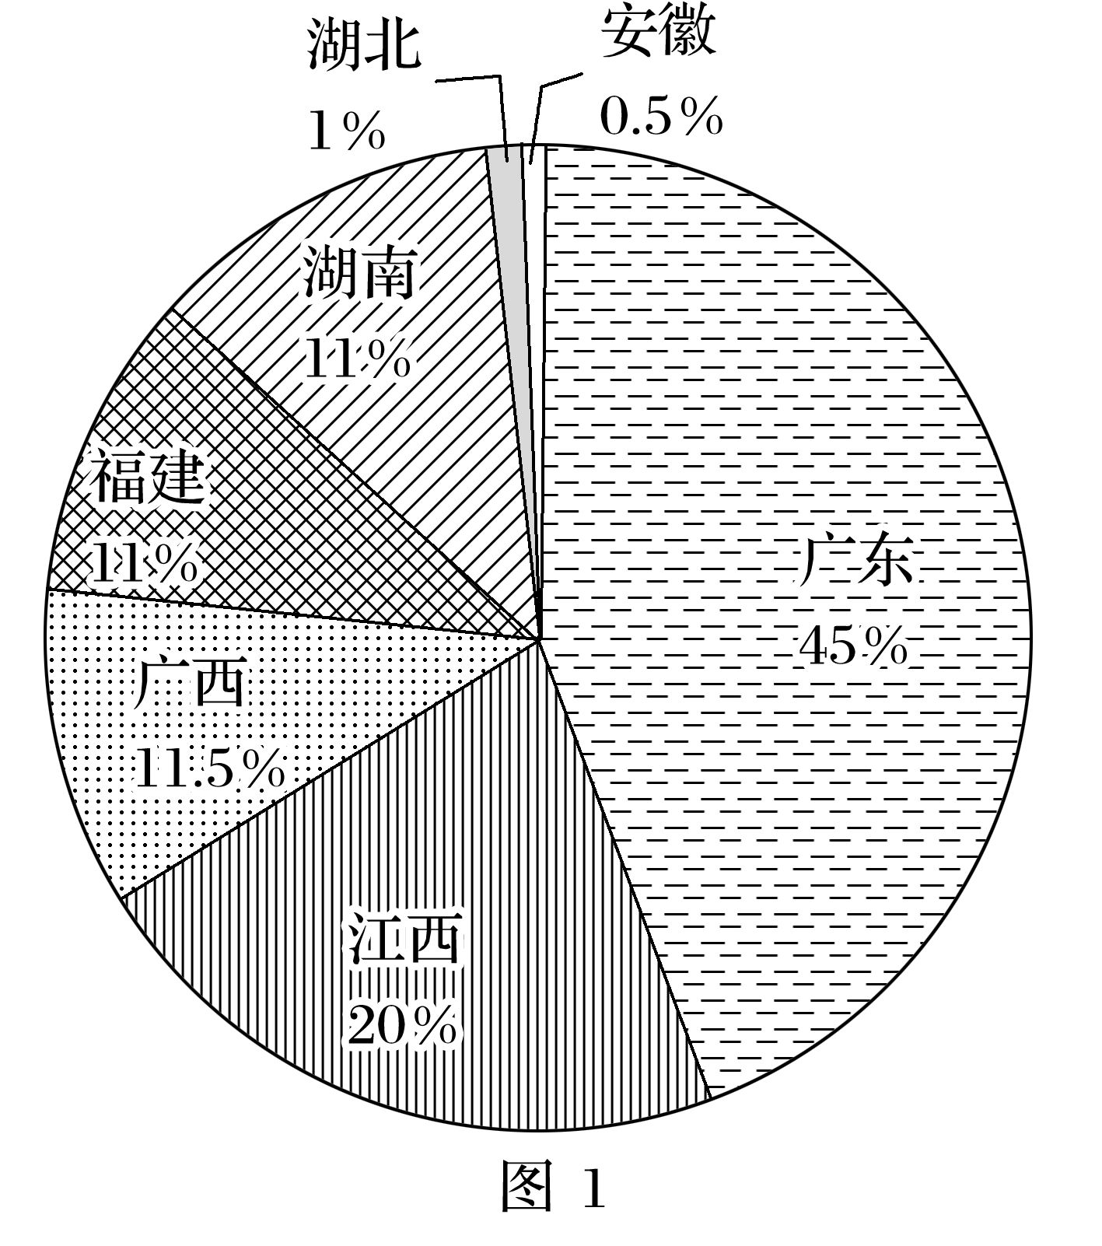
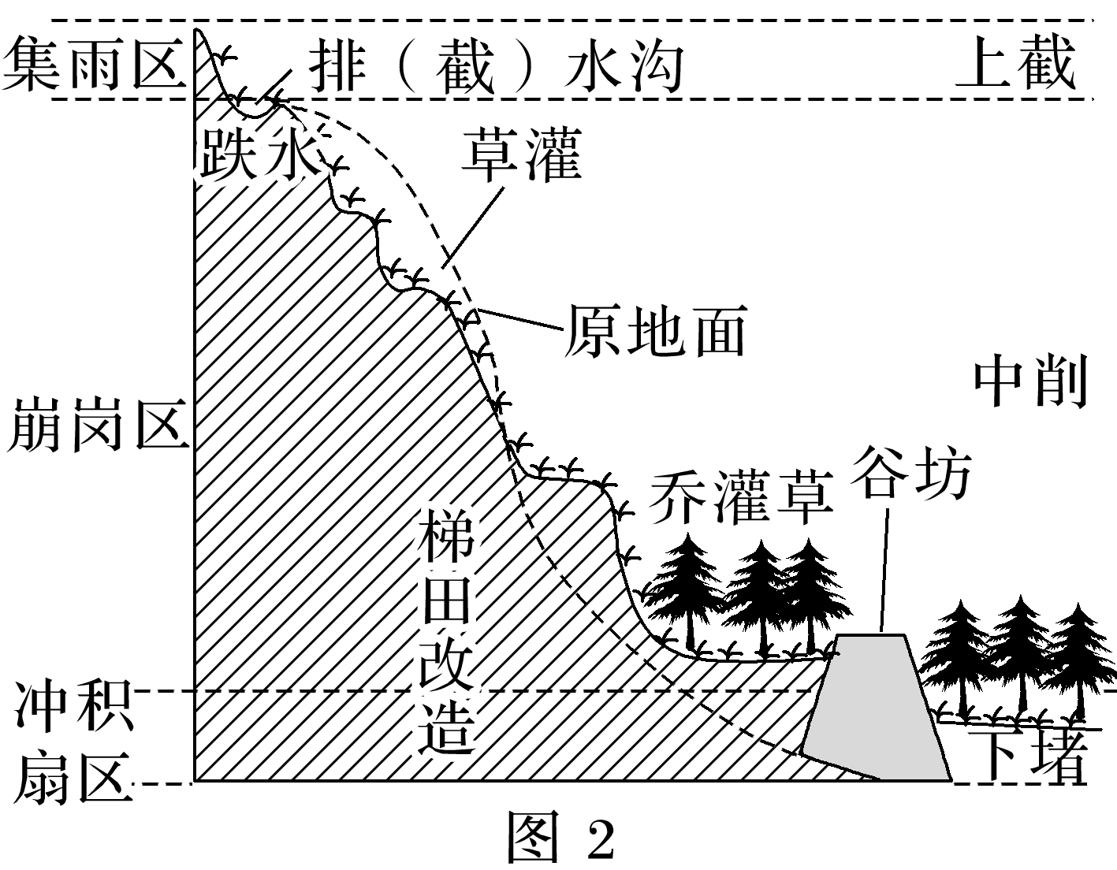
材料二 图1为我国崩岗灾害数量分布统计图，图2为崩岗灾害整治示意图。
1
2
3
4
5
6
7
8

Slide 44
(1)指出崩岗高发区在我国的空间分布特征，并简析其主要原因。(6分)
答案 集中分布在南方地区。原因：①南方地区年均温高；②降水充沛；③风化侵蚀作用强；④花岗岩和玄武岩易形成风化壳；⑤某些地区地形起伏大；⑥陡坡开荒和修路破坏植被。
1
2
3
4
5
6
7
8

Slide 45
(2)据图描述崩岗的形成过程。(6分)
答案 集雨区汇聚雨水；在水和重力作用下，崩岗区的风化壳崩塌、侵蚀、搬运；在冲积扇区堆积。
(3)结合图2，说明崩岗整治工程措施及相应作用。(6分)
答案 在集雨区，布置截水沟拦截坡面径流，防止溯源侵蚀；在崩岗区，削陡壁为缓坡，创造绿化条件；修筑梯田，减少水土流失；在沟谷区打坝建库，拦泥保土，减少泥沙入河。
1
2
3
4
5
6
7
8

Slide 46
8.(2023·福建泉州模拟)阅读图文资料，完成下列要求。(16分)
材料一 火山泥石流是指和火山现象相关的泥石流。堪察加半岛是世界上最著名的火山区之一，半岛东部的克柳切夫火山海拔4 750米，为半岛最高峰，有冰川发育，该火山平均每10年喷发一次，是火山泥石流高发地区，且火山泥石流规模大、破坏性强。
1
2
3
4
5
6
7
8

Slide 47
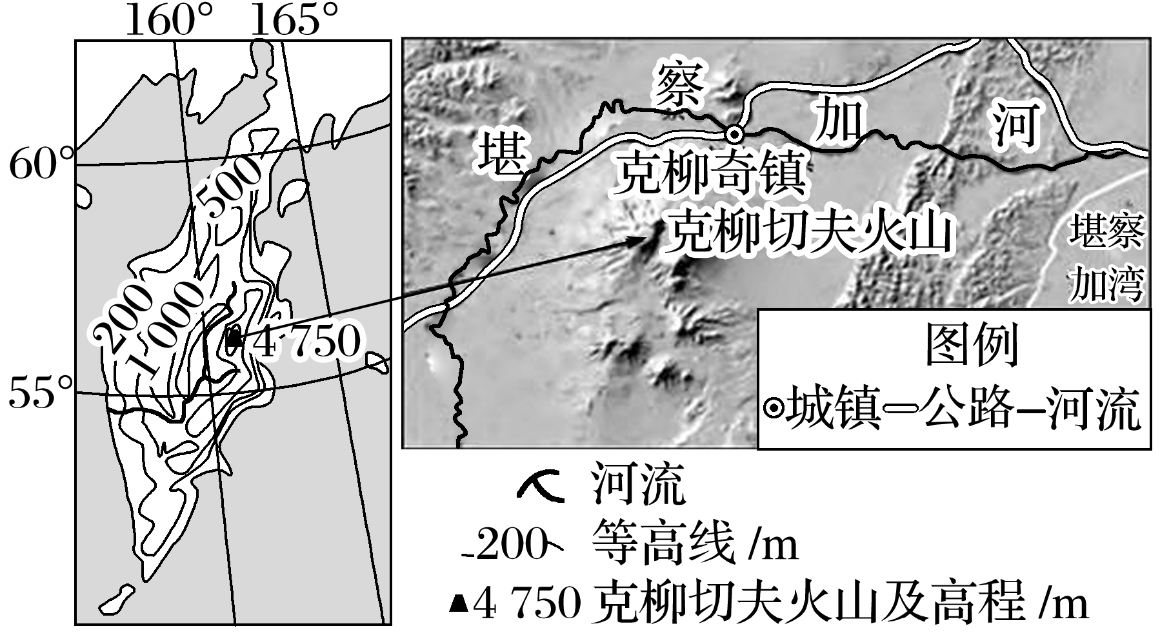
材料二 下图示意堪察加半岛和克柳切夫火山附近区域地形图。
1
2
3
4
5
6
7
8

Slide 48
(1)指出克柳切夫火山泥石流的物质来源。(6分)
答案 火山灰碎屑物质；冻融作用产生的岩石风化碎屑物质；冰碛物。
(2)分析克柳切夫火山泥石流强度大、发展迅速、覆盖范围广的原因。(6分)
答案 火山堆积物疏松且量大；降水量大且集中，叠加冰川融水形成巨大径流冲击；地势落差大，水流速度快；火山周边地势平缓，对泥石流阻挡作用小，使泥石流覆盖面积大。
1
2
3
4
5
6
7
8

Slide 49
(3)分析克柳切夫火山泥石流灾害损失较小的原因。(4分)
答案 堪察加半岛远离俄罗斯发达地区，人烟稀少；因该岛火山泥石流多发，当地居民生产生活会选择避开这些危险区，防灾抗灾经验丰富。
1
2
3
4
5
6
7
8

